Slide 1
O empatiji i empatizmu
Stanislav Matačić

Slide 2
O čemu ćemo danas?
Pojam empatije i njegova povijest
Empatija i psihoanalitička empatija
Psihoanalitička klinika – empatija kao cilj a ne instrument
Empatizam – narcistički dvojnik empatije

Slide 3
Što želim ovom prezentacijom?
Definirati pojmove o kojima ćemo danas pričati
Učiniti to što jednostavnijim riječima
Reći ponešto i o tzv. empatizmu
Potaknuti kreativne rasprave u današnjim grupama

Slide 4

Stefano Bolognini – Psihoanalitička empatija (2004)
Za svaki složeni problem uvijek postoji jednostavno rješenje.
Koje je pogrešno.
G.B.Shaw

Slide 5
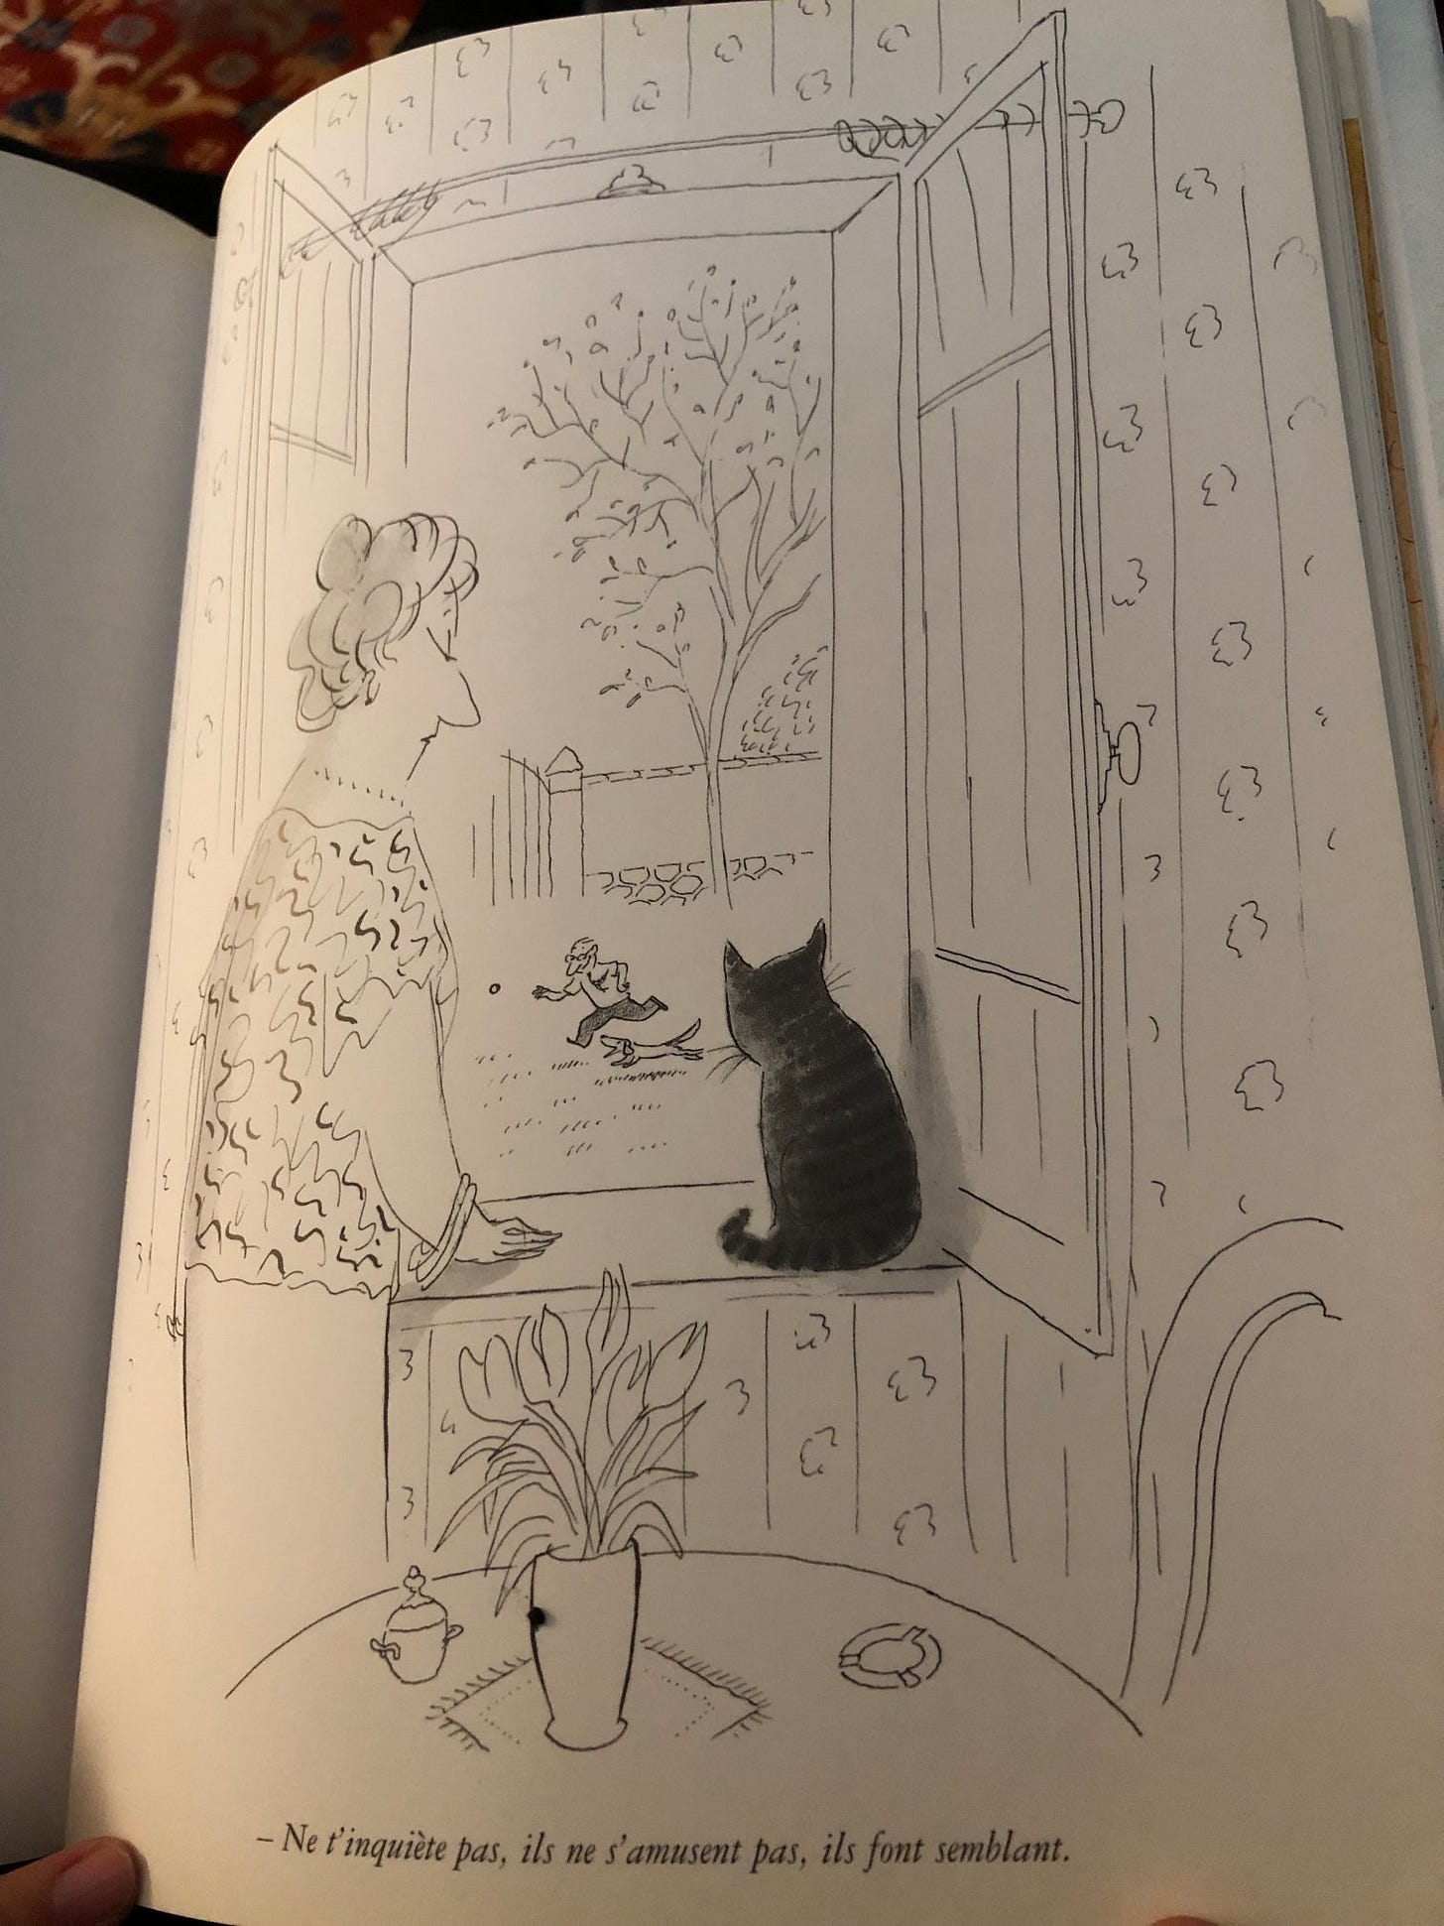

Slide 6
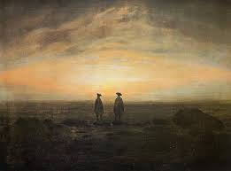

Slide 7
Korijeni pojma empatije – Romantizam
1798. Georg von Hardenberg (NOVALIS)
Filozofske škole u Jeni i Leipzigu – “symphilosophieren”
ROMANTIČARSKA EMPATIJA – STAPANJE S OKOLINOM (PRIRODOM) U OSJEĆAJU (tzv. Osmotska identifikacija – projekcija sebe u okolinu), Weltschmerz
Empatija u filozofiji, estetici i umjetnosti
U psihologiju je pojam empatije uveo Edward B.Titchener (1909)

Slide 8
Sigmund Freud
… je izbjegavao termin EMPATIJA
Držao je empatiju kao conditio sine qua non za analitičara - sposobnost za fleksibilnost i osjećaj za “uvremenjenost” interpretacije
Više su ga zanimale analiza transfera, neutralnost analitičara i “ovladavanje kontratransferom” te “slobodnolebdeća pažnja”
U pismu Jungu (31.12.1911) piše:
„ NE SMIJEMO DOZVOLITI OVIM NAŠIM JADNIM NEUROTIČARIMA DA NAS IZLUDE.”

Slide 9
Empatija je svjesni ili nesvjesni proces stavljanja sebe u cipele drugoga. Empatija je osnova psihoanalitičkog odnosa – ona se podrazumijeva.
Sigmund Freud: Vic i njegov odnos prema nesvjesnom (1905)

Slide 10


Slide 11
Pojmovi
Intuicija
Empatija
„empatizirati”
Empatizam
Simpatija

Slide 12
Intuicija
AI
… je neposredno SHVAĆANJE, OSJEĆAJ ILI PREDOSJEĆAJ, koje dolazi iz NESVJESNOG UMA bez svjesnog rasuđivanja ili logičke analize, temeljen na prošlim iskustvima, znanju ili nesvjesnim opažajima
Pojam iz filozofije
Etimologija: intuitio - gledanje, zrenje
HRVATSKA ENCIKLOPEDIJA
Pronicavost, NEPOSREDNI uvid, izravno spoznavanje bez diskurzivnog razmišljanja.
U svakodnevnom govoru: manje ili više točan osjećaj za ono što se NE MOŽE PROVJERITI ; proces neposrednog shvaćanja neke situacije, osobe ili pojave bez posebnog razmišljanja ili zaključivanja, katkad obojen osjećajima. Javlja se kao nagao, nerastumačiv uvid u situaciju.

Slide 13
Simpatija
AI
Simpatija je pozitivan osjećaj privlačnosti ili naklonosti prema drugoj osobi ili nečemu, često spontan i neobjašnjiv, a može biti preduvjet za emocionalne odnose poput prijateljstva ili ljubavi
Etimologija: syn (sa) – pathein (osjećati, patiti)
HRVATSKA ENCIKLOPEDIJA
Suosjećanje, privlačnost – POZITIVAN čuvstveni odnos prema nekome ili nečemu, sklonost, naklonost – suprotnost je antipatija
Simpatičan: drag, mio, privlačan

Slide 14
Empatija
AI
… je sposobnost prepoznavanja, razumijevanja i dijeljenja osjećaja druge osobe da se doživi situacija iz njene perspektive bez osuđivanja.
Etimologija: em = u , pathos = osjećaj, oćut -
SUOSJEĆANJE , SUĆUT
IZVOR EMPATIJE JE U NESVJESNOM A REZULTAT U SVJESNOM
HRVATSKA ENCIKLOPEDIJA
1. kognitivno razumijevanje čuvstava i pozicije druge osobe
2.emocionalno uživljavanje u osjećaje druge osobe. To uživljavanje omogućava gledanje svijeta njezinim očima, što je posebno važno tijekom psihologijskog savjetovanja ili psihoterapije

Slide 15
Empatizirati – nema definicije glagola
SINONIMI
Više od 60 % PODUDARNOSTI
Poistovjetiti
Suosjećati
Sporazumjeti
Suživjeti
Manje od 50 % PODUDARNOSTI
Komunicirati
Sprijateljiti
Sroditi
Manipulirati

Slide 16
Empatizam – ne postoji definicija pojma
Svaki pojam označen sufiksom –IZAM koji se obično koristi za označavanje teorija ili pravaca, suspektan je i na ideologiju odnosno na isključivost i manipulaciju te “čitanje složenosti života, ljudske prirode i kulture” viđeno iz samo jednog kuta gledanja
PSIHOANALIZA NIJE “PSIHOANALIZAM”
Ovaj mi se termin koji je u psihoanalizu uveo Bolognini, čini vrijednim istaknuti i promovirati danas
EMPATIJA uostalom kao i NARCIZAM nisu izvorno psihoanalitički termini, ali su upravo u psihoanalizi druge polovine 20-tog stoljeća itekako prisutni i razrađeni a u današnje vrijeme su dosta popularni kako u svakodnevnom govoru tako i u javnom diskursu u medijima, kulturi posebice na društvenim mrežama.
EMPATIZAM je upravo taj termin preklapanja empatije i narcizma
EMPATIZAM = EMPAT(IJA) + NARC(IZAM)

Slide 17

MANIFEST EMPATIZMA (1983)
FRANCESCA ALINOVI
“Empatija je poput bolesti: ona je isticanje ekstaze - ekstaze isticanja, izlaganja.”
Užitak u izlaganju sebe drugome
Egzibicionizam u suštini
Izokretanje (perveritanje) pojma
Ne kao “bolje razumjeti drugoga” već “uživati u isticanju i izlaganju sebe drugome”
Narcistička ekstaza = „romantičarski pogled” na empatiju
KAKO DANAS RAZLIKOVATI EMPATIJU OD EMPATIZMA?

Slide 18
Psihoanalitička empatija –
Psihoanaliza kao laboratorij
  tzv. PRIRODNA i PSIHOANALITIČKA EMPATIJA
  Mogli bismo kazati da U BITI NEMA RAZLIKE između prirodne i psihoanalitičke empatije jedino što je unutar psihoanalitičkog procesa možemo osjetiti u elementarnoj formi, bolje osvjestiti i razumjeti te na temelju toga ponuditi interpretaciju.
  PSIHOANALIZA JE NAJBOLJI DO SADA KONSTRUIRANI LABORATORIJ ZA PSIHOLOŠKA ISTRAŽIVANJA (IN VIVO) - U ANALITIČKOM POLJU KOJE NASTAJE IZMEĐU DVIJE PSIHE.
  U LABORATORIJU PSIHOANALIZE SE MOŽE KAO U UVEĆANOM MJERILU (MIKROSKOPU), VIDJETI I ANALIZIRATI TE RAZUMIJEVATI BILO KOJI JEDNOSTAVNI ILI SLOŽENI PSIHIČKI FENOMEN.

Slide 19
Posebno zajedničko osjećanje s pacijentom i razmišljanje o njemu ili s njim zajedno - stanje koje omogućava psihoanalitičaru formuliranje interpretacije.
DEFINICIJA KLINIČKOG KONCEPTA EMPATIJE - tzv. PSIHOANALITIČKE EMPATIJE

Slide 20
Psihoanaliza u 20-tim godinama 20. stoljeća
PIONIRI RAZUMIJEVANJA EMPATIJE:
HELENA DEUTSCH (1926)
Komplementarne djelomične identifikacije subjekta i objekta
SANDOR FERENCZI (1928)
Elasticitet psihoanalitičke tehnike

Slide 21
Psihoanaliza u 50-tim i 60-tim godinama
AMERIKANCI:
CHRISTINA OLDEN (1958)
RALPH GREENSON (1960)
HEINZ KOHUT
PING NIE PAO (1984)
KLEINIJANCI:
MELANIE KLEIN
HEINRICH RACKER (1968)
WILFRED BION

Slide 22
OLDEN
MAJČINSKA EMPATIJA
EMPATIJA NIJE U SLUŽBI NARCISTIČKIH INTERESA I POTREBA
VAŽNA JE SUBLIMACIJA SEKSUALNOSTI
NAJVAŽNIJA JE SPOSOBNOST SEPARACIJE OD SUBJEKTA S KOJIM SE EMPATIZIRA
EMPATIJA JE MEĐUIGRA PROJEKTIVNIH I INTROJEKTIVNIH MEHANIZAMA

Slide 23
GREENSON
EMPATIJA JE SUŠTINSKI PREDSVJESNI PROCES
EMPATIJA ZAHTIJEVA REGRESIJU U SLUŽBI EGA
EMPATIJA I TEORIJSKO ZNANJE SE NADOPUNJAVAJU
ZA EMPATIJU JE VAŽNA I UPOTREBA VLASTITIH ISKUSTAVA ANALITIČARA
EMPATIJA SE NE MOŽE POUČAVATI (ali kapacitet za empatiju se može razvijati)
ANALITIČAR KOJI JE NADIŠAO TENDENCIJE KA DEPRESIJI IMA VEĆI KAPACITET ZA EMPATIJU
ANALITIČAR TREBA BITI RECEPTIVAN (OSJETLJIV)

Slide 24
KOHUT
KOHUT VIDI EMPATIJU KAO KOGNITIVNI NAČIN PERCEPCIJE KOMPLEKSNIH PSIHIČKIH KONFIGURACIJA - ISKUSITI TUĐU SPOSOBNOST EMPATIJE OMOGUĆAVA RAST VLASTITOG KAPACITETA ZA EMPATIJU.
ANALIZANT IMA POTREBU “NE BITI PRERANO IZLOŽEN” INTERPRETACIJAMA KOJE DEMASKIRAJU IDEALIZIRANI OBJEKT - MOĆI PUSTITI ANALIZU DA “IDE SVOJIM TIJEKOM”
TRAGIČNA JE DIMENZIJA LJUDSKOG ISKUSTVA BITI IZLOŽEN ”PRIMARNOJ EMPATIČKOJ POGREŠCI” – NEDOVOLJNO EMPATIČNOM PRIMARNOM (PRIMARNIM) OBJEKTU (IMA).
TO ISKUSTVO STVARA POTREBU KREIRANJA ZRCALNOG-TRANSFERA U DIJADNIM ODNOSIMA U ŽIVOTU UKLJUČUJUĆI I TERAPIJSKI
TO JE POTREBA DA SE NA DUBOKOJ RAZINI OSJETI OSJEĆAJ PRIHVAĆANJA ODNOSNO EMPATIČKOG RAZUMIJEVANJA.

Slide 25
PAO
KAPACITET ZA EMPATIJU JE POTENCIJALNO PRISUTAN U SVIH LJUDSKIH BIĆA A ZATIM JE PRIRODNO POTAKNUT U RAZVOJU ILI PAK INHIBIRAN - INICIJALNOM INTERAKCIJOM MAJKE I DJETETA
EMPATIJA UKLJUČUJE DVOJE LJUDI:
1. ONOG KOJI ŽELI RAZUMJETI
2. ONOG KOJI ŽELI BITI SHVAĆEN
IAKO POSJEDOVANJE KAPACITETA ZA EMPATIJU MOŽE BITI UROĐENO, KORIŠTENJE TOGA POTENCIJALA SE MOŽE NAUČITI ALI NE I POUČAVATI.

Slide 26
KLEIN
KLEINIJANSKA ŠKOLA je razvila originalnu i koherentnu teoriju empatije mada je sam termin rijetko koristila
EMPATIJA JE PRODUKT NORMALNE PROJEKTIVNE IDENTIFIKACIJE
NORMALNA (komunikativna) vs PATOLOŠKA
(evakuativna, intruzivna). Rosenfeld (1969,1987)
U normalnoj PI obostrano idu obje identifikacije - Projektivna i Introjektivna. - stanje empatije

Slide 27
RACKER
TRANSFER I KONTRATRANSFER (1968)
KONKORDANTNI – identifikacija sa Selfom analizanta
KOMPLEMENTARNI – identifikacija s analizantovim unutarnjim Objektima
EMPATIJA obuhvaća sposobnost identifikacije i u KONKORDANTNOM I KOMPLEMENTARNOM KONTRATRANSFERU - dakle, sa svjesnim i prezentiranim dijelom psihe analizanta ali i sa poreknutim i otcjepljenim djelovima Selfa te na koncu i s analizantovim unutarnjim Objektima

Slide 28
BION
KONCEPT REVERIE – SANJARENJE (1967,1970)
Containment sam nije empatija - uz reverie to već može postati
Empatično analitičko slušanje jest po modelu majčinske funkcije
Transformacija beta elemenata (afekti,senzacije) u alfe elemente (misli)
Putem interpretacije analitičar omogućava pacijentu osjetiti empatiju spram onih vlastitih dijelova Selfa koje je prije odbacivao (poricao, otcjepljivao).
Smanjuje se hostilnost prema unutarnjim Objektima i otcjepljenim dijelovima Selfa
CILJ ANALIZE JE I POVEĆANJE KAPACITETA ZA EMPATIJU PREMA SAMOM SEBI

Slide 29
Empatija i projektivna identifikacija
PROJEKTIVNA IDENTIFIKACIJA JE SLOŽEN PSIHOLOŠKI MEHANIZAM KOJI JE ISTOVREMENO I MOĆAN PRIMITIVNI MEHANIZAM OBRANE LIČNOSTI (U VELIKOJ MJERI ZASTUPLJEN U DUBLJOJ PSIHOPATOLOGIJI) ALI I VID DIREKTNE KOMUNIKACIJE NESVJESNOG JEDNE OSOBE S NESVJESNIM DRUGE
MOŽE BITI NORMALNA I PATOLOŠKA
STANJE EMPATIJE JE PREDUVJET ZA USPJEŠNO PROCESUIRANJE PROJEKTIVNE IDENTIFIKACIJE
OSOBA PROJEKTOR PROJICIRA ODNOSNO UBACUJE SVOJE NESVJESNE I OTCJEPLJENE DIJELOVE SELFA U OSOBU RECIPIJENTA KOJA IH ONDA ILI ODBACUJE ILI PAK PRIHVAĆA TJ. KONTEJNIRA IH TE POTOM PROCESUIRA TJ. PROMIŠLJA, RAZUMIJEVA TE TAKO TRANSFORMIRANE, U VERBALNOM OBLIKU VRAĆA PROJEKTORU

Slide 30
Empatija i kontratransfer
ANALITIČAROV AFEKT JE NJEGOV INSTRUMENT
KONTRATRANSFER NIJE SMETNJA ANALITIČKOM PROCESU ON JE INSTRUMENT
ISKUSTVO KONTRATRANSFERA JE NEIZBJEŽNI PREDUVJET ULASKA U UNUTRAŠNJI SVIJET ANALIZANTA. VJERUJEM DA U SVAKOM SLUČAJU ON GARANTIRA EMPATIJU. (Bolognini)
EMPATIJA I KONTRATRANSFER NISU JEDNO TE ISTO
KONTRATRANSFER JE INSTRUMENT A EMPATIJA JE CILJ
PRORADA KONTRATRANSFERA RAZVIJA EMPATIJU
‘NE JEDINO TO KAKO SE DRUGI OSJEĆA VEĆ I ZAŠTO SE TAKO OSJEĆA’

Slide 31
Empatija i psihoanalitička tehnika
INVAZIJA KONCEPTA EMPATIJE U PSIHOANALIZI PRVENSTVENO ZBOG USPJEHA KOHUTOVSKOG MODELA SELFA
KONCEPT NEUTRALNOSTI – ALI NE KAO HLADNOĆA VEĆ KAO SUZDRŽANOST, ZAINTERESIRANOST KROZ PROMATRANJE – TO JE FUNDAMENTALNO ZA PSIHOANALITIČKU EMPATIJU
KONKORDANTNOST U KONTRATRANSFERU JE BLIŽE SIMPATIJI (MOŽE BITI I NARCISTIČKO ZRCALJENJE ILI SEDUKCIJA)
PSIHOANALITIČKA SE EMPATIJA TEK POSTIŽE DUGOTRAJNIM RADOM
INTERPRETIRANJE „IZ TEORIJE” ILI RIGIDNO DRŽANJE ZA NAUČENU TEHNIKU UKAZUJE NA MANJAK EMPATIJE KOD ANALITIČARA
OMNIPOTENTNA TEŽNJA DA SE BUDE DOBAR I “EMPATIČAN TERAPEUT” NOSI U SEBI OPASNOST DA SE UMJESTO EMPATIČAN BUDE EMPATISTIČAN

Slide 32
Empatija i Empatizam
DAKLE:
EMPATIZAM JE ISFORSIRANA , LAŽNA EMPATIJA
SITUACIJE U KOJIMA ANALITIČAR NAMJERNO ILI DOGMATIČNO TE IZVAN ZBIVANJA U TRANSFERNO-KONTRATRANSFERNOM MATRIXU POKUŠAVA BITI EMPATIČAN PREDSTAVLJAJU EMPATIZAM
U PRAVOJ EMPATIJI SE EMPATIZIRA NE SAMO S EGO-SINTONIM SUBJEKTIVITETOM VEĆ I SA KOMPLEMENTARNOŠĆU, S OBRAMBENIM EGOM, OTCIJEPLJENIM DIJELOVIMA SELFA TE UNUTARNJIM OBJEKTIMA
PRIMARNO KONKORDANTNO POSTAVLJANJE (na stranu pacijenta) je SAMO DIO EMPATIJE, BITAN JE I KOMPLEMENTARNI KONTRATRANSFER
EMPATIZAM uglavnom zahvati površnu sliku – KONKORDANTNO POSTAVLJANJE

Slide 33
Glumačka empatija i Metoda
EMPATIJA POSTOJI I U FILOZOFIJI – ESTETICI TE U UMJETNOSTIMA
ARISTOTEL - svrha tragedije je izazvati “strah i sažaljenje (suosjećanje)” kod publike.
GLUMAČKA EMPATIJA: sposobnost glumca da se uživi u karakter koji igra na sceni, da suosjeća s njim odnosno daje mu vlastite osjećaje, razumije njegove okolnosti te da “osjeti i razumije” tko je ta osoba te da se privremeno odvoji od vlastitog identiteta – tj. oživi lik napisan na papiru te nas privremeno “uvjeri “da je on/ona taj lik. I na koncu, glumci brane i opravdavaju lik koji igraju iako on može bite potpuni negativac.
U procesu rada na predstavi glumci postupno ULAZE U KARAKTER a potom nakon svake predstave ili nakon posljednjeg izvođenja ili kraja snimanja filma, trebaju IZIĆI IZ KARAKTERA
tzv. “emocionalni mamurluk” je stanje teškoće izlaska iz karaktera
Glumačka metoda Lee Strasberga (prema Konstantinu Stanislavskom) ili popularno samo METODA je glumačka škola sa specifičnim pristupom u izgradnji karaktera za scenu u kojem se glumca potiče da koristi vlastita sjećanja i pripadajuće autentične emocije koje se onda daju liku (tzv. supstitucija) i proživljavaju na sceni

Slide 34
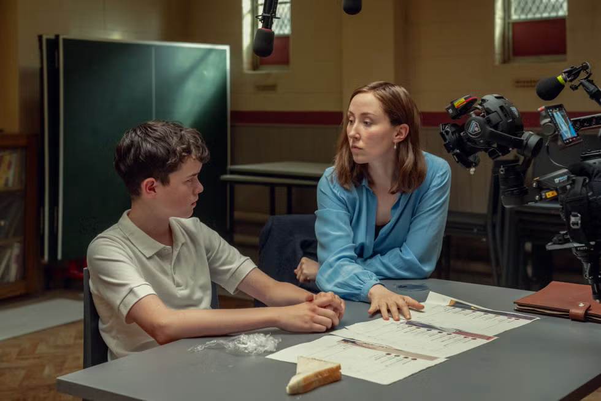
ADOLESCENCIJA – Netflix (2025))

Slide 35
Druga (tamna) strana empatije … je li to empatizam?
Toksična empatija
Suicidalna empatija
Histerična empatija
Mračna empatija

Slide 36
Još malo o empatiji psihoanalitičara …
PSIHOANALITIČARU OSOBNA ANALIZA I SVAKODNEVNA PRAKSA OMOGUĆAVA RAZVOJ EMPATIČKOG KAPACITETA - u najmanju ruku oni, kako u vlastitoj praksi tako i u svakodnevnom životu:
1. znaju slušati
2. ne prekidaju drugoga dok govori
3. ne stvaraju unaprijed ideju o tome što drugi želi reći
4. ne žure sa davanjem savjeta
5. kreiraju ugodnu atmosferu u komunikaciji
6. ne pretendiraju odmah znati „ono što je bolje”
7. pokušavaju uskladiti proces mišljenja sa onim “osjećanja”
8. uspostavljaju odnos s onim što je “daleko i otcijepljeno”

Slide 37
Još malo o empatiji psihoanalitičara …
9. ne srame se doći u kontakt sa senzacijama, afektima, mislima i fantazijama koje se javljaju u seansama
10. oslanjaju se na vjeru da je sve moguće iskoristiti za davanje smisla i značenja
11. imaju dovoljno sjećanja na vlastito djetinjstvo i adolescenciju što im pomaže razumjeti „unutarnje dijete ili adolescenta” u odraslom čovjeku
12. imaju sliku o sebi s malo idealizacija u njoj
13. znaju da često čine pogreške i znaju se ispričati
14. imaju kapacitet za imaginaciju
15. mogu “ pronaći sebe” u onome što pacijent govori
16. razumiju kompleksnost mentalnih stanja
17. ostavljaju uvijek dovoljno prostora za nove razvoje situacija ili za drugačije točke gledišta

Slide 38
Psihoanaliza danas
Koji je to „kraljevski put u nesvjesno”?
Analiza kontratransfera je kraljevski put u nesvjesno
Empatija je kraljevski put u nesvjesno
Zajednička kreativna igra u analitičkom polju je kraljevski put u nesvjesno
Sve zajedno čini kraljevski put u nesvjesno
Analiza transfera i otpora je kraljevski put u nesvjesno
Snovi su kraljevski put u nesvjesno
PROMJENE PARADIGME

Slide 39
Zaključci:
EMPATIJA JE SLOŽEN PSIHOLOŠKI PROCES
Ne može je se svjesno i namjerno upotrebljavati
U analitičkom procesu ona je prije CILJ nego li INSTRUMENT
Ona je nešto „živo i ljudsko” što se može osjetiti u trenutku - trenutak zajedništva u odvojenosti
Ona je esencija ljudskosti
EMPATIZAM JE LAŽNA EMPATIJA u svrhu zadovoljavanja osobnog nezrelog narcizma i regulacije vlastitog narcističkog ekvilibrija
Empatizam je kao kada “izviđač vodi bakicu preko ceste iako ona niti ne želi prijeći cestu”.
To je perverzija prirodne empatičnosti
PSIHOANALIZA kao jedinstveni laboratorij otkriva suštinu svih psiholoških, psihopatoloških i komunikacijskih problema i u njoj se i empatija isto tako kao i sve ostalo - ODIGRAVA ALI I OPSERVIRA u svojoj čistoj, jasnoj i elementarnoj formi

Slide 40
Hvala na pozornosti

